Slide 1
Dějiny filosofie IV: Novověká filosofie
Daniel Špelda, Katedra filosofie FF MU
Jarní semestr 2021

Slide 2
Seznam témat
I. Bacon
III. Spinoza
IV. Leibniz
V. Hobbes
VI. Locke
VII. Berkeley
VIII. Hume
II. Descartes

Slide 3
IV. Gottfried Wilhelm Leibniz (1646-1716)

Slide 4
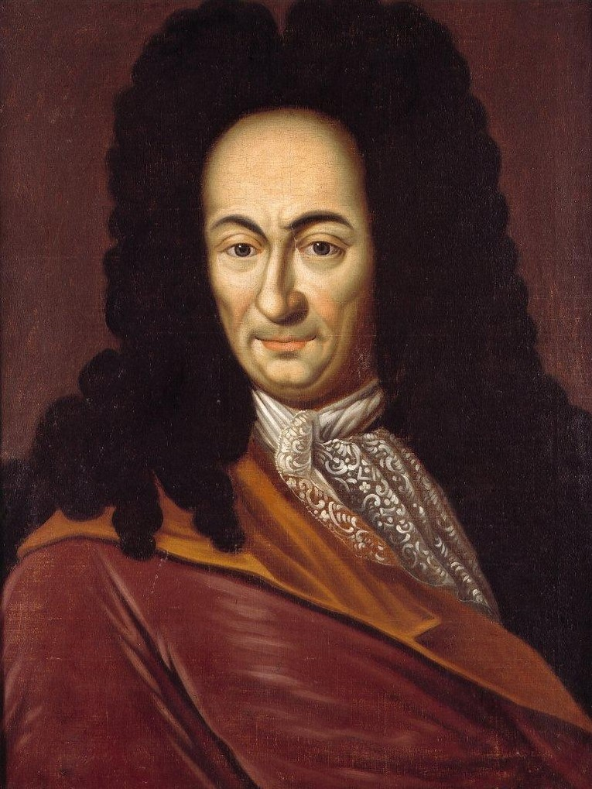
Život
Gottfried W. Leibniz
Nikoli Leibnitz!!!!
Pobyt ve Francii a v Anglii (1672-1676).
Místo soudního rady, historika a knihovníka na dvoře vévody z Hannoveru.
V roce 1714 se hannoverský vévoda stal anglickým králem a Leibniz zůstal v Hannoveru.
Polyhistor: chemie, geologie, národohospodářství, hornictví, finančnictví, historie…
Diplomatické mise, špión.
Styky s panovníky: Žofie Charlotta, Petr Veliký.
„Zemřel v nemilosti a osamění“ r. 1716.

Slide 5
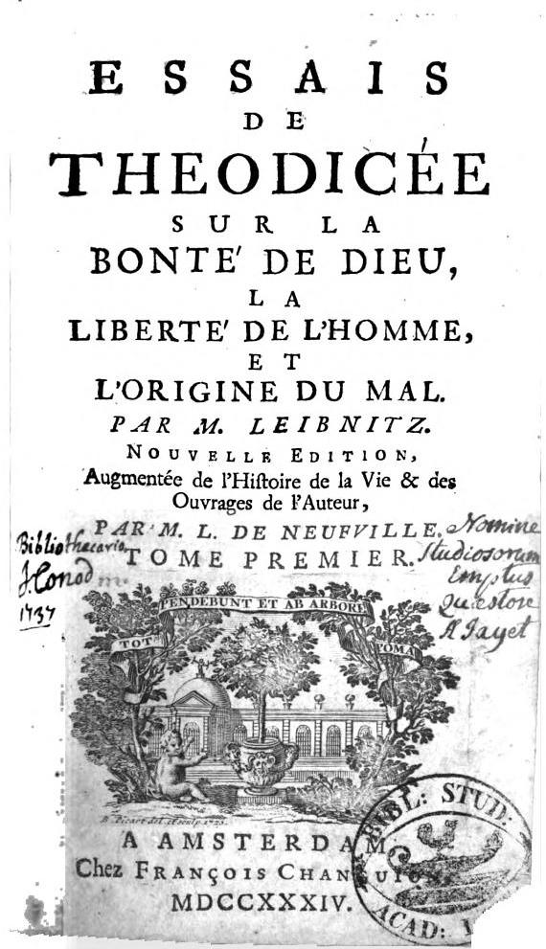
Filosofické dílo
Gottfried W. Leibniz
1670-1690: první perioda – vyrovnával se se scholastickou i moderní filosofií a vědou.
1690-1716: druhá perioda – vlastní filosofický systém, zvl. od r. 1700.
Système nouveau de la nature et de la communication des substances (Nová soustava přírody a spojení substancí vůbec, 1695)
La Monadologie (Monadologie, 1714)
Principes de la nature et de la grâce (Principy přírody a milosti, 1714)
Nouveaux Essais sur l’entendement humain (Nové eseje o lidském rozumu, 1705)
Essais de théodiceé (Theodicea, 1710)
CZ: výbor kratších textů Monadologie a jiné práce (1982), Nové úvahy o lidské soudnosti (1932), Theodicea (2004), Metafyzická rozprava (2020)

Slide 6
1. Výchozí metodologické a epistemologické principy
Gottfried W. Leibniz
1. Metodologické a epistemologické principy

Slide 7
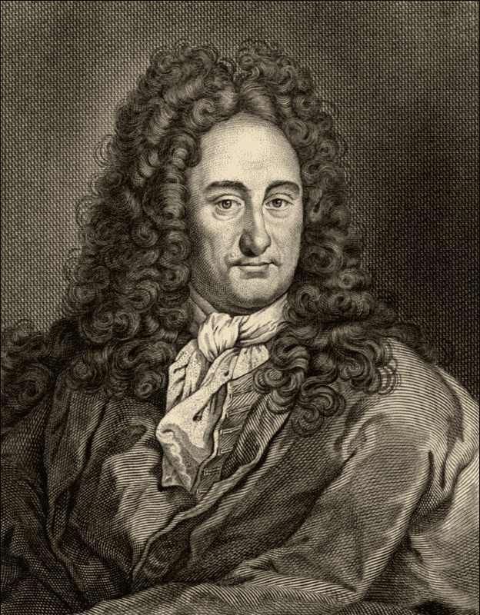
Východiska
Gottfried W. Leibniz
1. Metodologické a epistemologické principy
Irénismus – smíření; snaha spojit všechny filosofie do jediného systému.
Systém sjednocující náboženství, mravnost, politiku, ekonomii; vyvracející herezi.
Žádné pohrdání středověkou filosofií; respekt před mysliteli minulosti.
Znalost scholastiky a renesanční filosofie – snaha vše spojit.

Slide 8
Racionálně-logický systém
Gottfried W. Leibniz
1. Metodologické a epistemologické principy
Snaha vyvodit vše z několika principů.
Princip sporu/princip identity: A není non-A / A = A (vztahuje se na subjekt-predikátovou formu soudů).
Princip dostatečného důvodu: vše má nějaký důvod nebo příčinu.
Anselm: Deus nihil sine ratione facit.
Cicero: nihil fit sine causa.
Tyto principy Leibniz uplatňuje na poznání, které sestává ze subjekt-predikátových soudů, resp. tvrzení.

Slide 9
3) Princip dvou pravd
Gottfried W. Leibniz
1. Metodologické a epistemologické principy
Rozumové pravdy: apriorní, jejich opak není možný; jsou to analytické soudy – tj. predikát je zahrnut v pojmu subjektu („koule je kulatá“ – A = A); všechny rozumové pravdy i pojmy lze nakonec analyticky rozložit na tvrzení identity (resp. princip sporu), která jsou evidentní.
Pravdy faktické: aposteriorní, zkušenostní, jejich opak je možný. Běžná empirická tvrzení. „tričko je červené“. Tyto pravdy nejsou nutné, ale nahodilé.
Rozumové pravdy jsou logicky/nutně pravdivé, tj. podléhají principu identity nebo sporu
Faktické pravdy podléhají principu dostatečného důvodu:
V oblasti soudů vždy existují řetězce důvodů (A→B→C→D…)
V oblasti fyzikální reality existují řetězce příčin: vše má příčinu.

Slide 10
Ideál poznání
Gottfried W. Leibniz
1. Metodologické a epistemologické principy
Absolutní ideál – analytické pojetí pravdy, tj. predikát je v subjektu – A = A
Všechny soudy se nakonec dají analyticky redukovat na tvrzení identity A je A.
Ideálně se na tvrzení identity dají redukovat i faktické, tj. zkušenostní, pravdy:
V pojmu D. Špeldy je obsažen predikát, že na jaře r. 2021 bude přednášet o Leibnizovi.
Zjištění analytické pravdivosti faktických soudů zvládne jen Bůh. Pouze Bůh ví, že v pojmu Césara je obsaženo, že r. 49 př. n l. překročil/čí Rubikon.
Bůh z analýzy konkrétního pojmu individuální věci zjišťuje vše, co se s ní stane, neboť zná všechny její predikáty napříč časem. Bůh poznává svět nutně, rozumově, úplně a v okamžiku – nepotřebuje zkušenost.
Lidé nedokáží převádět faktické pravdy na analytické (identitní) soudy, protože neznají všechny predikáty pojmů.

Slide 11
Metafyzický rozdíl mezi rozumovými a faktickými pravdami
Gottfried W. Leibniz
1. Metodologické a epistemologické principy
Bůh mohl vytvořit mnoho světů, ale ne takové, které obsahují kontradikci.
Rozumové pravdy platí ve všech možných světech, tj. vytyčují hranice možného – toho, co neobsahuje spor.
Faktické pravdy se týkají oblasti existujícího - mohou se v různých světech lišit.
Bůh nemůže stvořit kontradikci (horu bez svahu, trojúhelník bez vnitřních úhlů); možné = to, co neobsahuje spor.

Slide 12
Další principy
Gottfried W. Leibniz
1. Metodologické a epistemologické principy
4) Princip optimalizace: Když se Bůh rozhoduje, jako možnost vybere k existování, volí vždy nejlepší, nejdokonalejší možnost – náš svět není nejlepší, ale nejlepší z možných.
5) Princip identity nerozlišitelného (identitas indiscernibilium): nemohou existovat dvě věci, které by měly shodné naprosto všechny vlastnosti – tj. věci naprosto totožné. Pro Leibnize existují pouze jednotliviny, Bůh netvoří stejné věci, pak by svět nebyl nejdokonalejší.
6) Princip kontinuity – jsoucna tvoří uspořádaný hierarchický řetězec individuí, mezi nimiž existují plynulé přechody, nikoli náhlé skoky – velký řetězec bytí.
Všechny tyto principy jsou vrozené – ale ne vědomé, aktualizují se při poznávání světa.
Mysl není nepopsaná deska: Intelekt má tedy jisté vrozené struktury, které spoluutvářejí zkušenost.

Slide 13
2. Monadologie
Gottfried W. Leibniz
2. Monadologie

Slide 14
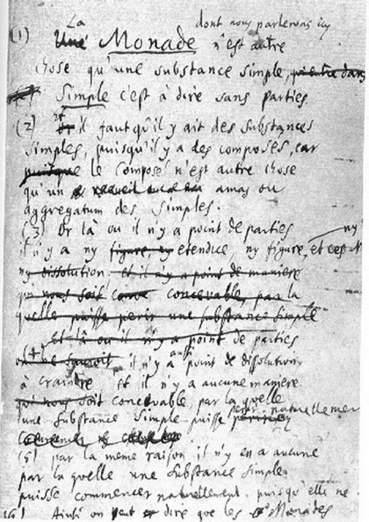
Východiska
Gottfried W. Leibniz
2. Monadologie
Leibniz odmítal mechanicismus; v mechanistickém pasivní světě částic schází duchovní, tj. dynamický prvek : zdroj síly a pohybu.
Leibniz odmítá řešení okasionalistů: „ustavičný zázrak“, tj. že Bůh ustavičně udržuje svět v existenci a v pohybu. To by ale znamenalo, že Bůh nestvořil dokonalý, tj. soběstačný svět: dokonalé dílo nemůže v každém okamžiku záviset na svém stvořiteli.
Za vnímatelným materiálním světem se musí nacházet netělesné, tj. duchovní zdroje pohybu a řádu.
Empirický svět je jen projevem nevnímatelného a nehmotného světa duchovních substancí.
Substanciální body, metafyzické atomy, duchovní atomy, monády (řec. monas – jednotka).

Slide 15
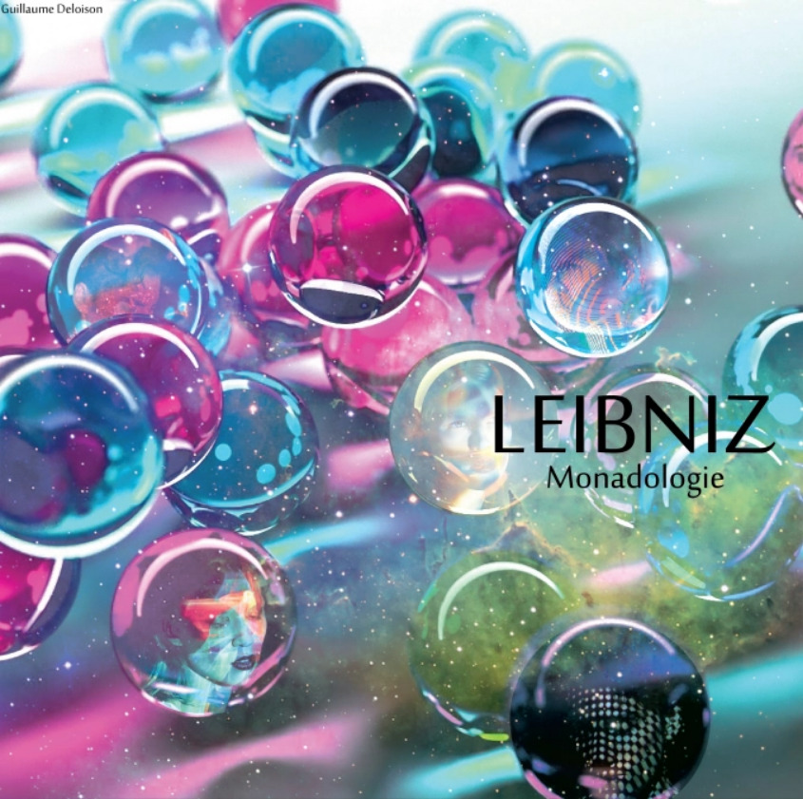
Dvě monadologické perspektivy
Gottfried W. Leibniz
2. Monadologie
Logická: metafyzika kopíruje logiku, jejímž základem je subjekt-predikátová struktura poznání.
substance = subjekt, který má nesčíslné množství predikátů: akcidenty, modifikace nebo atributy;
Ontologická:
substance = především princip činnosti: nevyčerpatelný zdroj aktivity a změn. Substance během změn přetrvává a mění se její určení (predikáty).

Slide 16
Vlastnosti monád
Gottfried W. Leibniz
2. Monadologie
Monáda = jednoduchá substance, „která vstupuje jako prvek do složených věcí. Je jednoduchá, tj. nemá části“ (par. 1).
Jednoduché substance musí existovat, protože existují složené věci.
Monáda nemá části.
Charakteristicky monád:
Monády jsou duchovní.
Monády jsou nezničitelné a vytvářejí agregáty: agregáty jsou spojení monád – vnímatelné objekty: kameny, rostliny, zvířata, lidé aj. Zanikají a vznikají jen agregáty, ne monády.

Slide 17
Další vlastnosti monád
Gottfried W. Leibniz
2. Monadologie
Monády na sebe nepůsobí. „Monády nemají žádná okna, jimiž by do nich mohlo něco vstupovat nebo z nich vystupovat“ (Monadologie § 7).
Monád je nekonečně mnoho a neexistují stejné monády.
Monády jsou zdroje změny, protože jsou poháněny žádostivostí.
Žádostivost je vnitřní dynamický princip, který způsobuje, že monáda přechází z jednoho stavu do jiného: podobně jako entelechie je i žádostivost puzením k dosažení cíle – a tím je realizace esence monády = soubor všech jejích predikátů.

Slide 18
Další vlastnosti monád
Gottfried W. Leibniz
2. Monadologie
Monády procházejí následnými stavy – percepcemi.
Percepce nejsou u Leibnize vjemy. Percepce jsou vnitřní stavy monád, mezi nimiž monáda zákonitě přechází.
Monády jsou zrcadly univerza. Vnitřní stavy monády odráží vše, co se děje vně ní.
„Spíše je každá substance jako svět pro sebe a jako zrcadlo Boha či spíše celého vesmíru, který každá vyjadřuje svým způsobem a podle svých vlastností…“ (par. 9).
Každá monáda se chová v souladu se všemi ostatními monádami v univerzu. Každá také odráží vesmír svým vlastním způsobem.

Slide 19
Další vlastnosti monád
Gottfried W. Leibniz
2. Monadologie
Monády se dělí na tři základní druhy a tvoří hierarchii.
Není jasné, jestli je Bůh monáda.
„Holé monády“ (kameny).
„Duše“ (zvířata).
„Duchové“ (rozumné mysli s jasnými a rozlišenými idejemi a percepcemi). Duchové se vyznačují apercepcí, tj. vědomím sebe sama – uvědomí si totiž některé své percepce a díky tomu se v nich utváří kontinuální pásmo vědomí.
Živé organismy mají těla z „holých monád“ + ústřední monádu „duše“ nebo „duch“ (mysl).

Slide 20
3. Tělesa a předzjednaná harmonie
Gottfried W. Leibniz
3. Tělesa a předzjednaná harmonie

Slide 21
Svět plný života
Gottfried W. Leibniz
3. Tělesa a předzjednaná harmonie
Monády jsou aktivní, živé, duchovní bytosti.
V univerzu existuje všude organizovaný život: „…i v nejmenší částečce hmoty existuje svět tvorů, živých bytostí, živočichů, entelechií, duší. Každý kus hmoty může být chápán jako zahrada plná rostlin nebo rybník plný ryb.“ (par. 66-7)
Jaký je status těles? Hmota není složená z nedělitelných duchovních jednotek, ale je to jen jev, který vychází z jednoduchých substancí – pouze jim náleží „jednota a absolutní realita.“
Jenom monády tedy ve vlastním smyslu slova existují. Tělesa jsou jen fenomény, tj. smyslově vnímatelné projevy duchovního světa monád.

Slide 22
Předzjednaná harmonie (l’harmonie préétablie)
Gottfried W. Leibniz
3. Tělesa a předzjednaná harmonie
Řeší absenci vzájemné interakce monád: nemají okna, ale jak to že jsou v souladu? A jak je možná interakce těla a mysli?
Monády procházejí stavy – střídají percepce, ale zákonitě.
Každá monáda má svůj „genetický kód“ = esenci: souhrn všech jejích predikátů.
Monáda v čase postupně realizuje tyto predikáty (v souladu s ostatními monádami).
Bůh již při stvoření světa „naprogramoval“ („předzjednal“) všechny monády tak, aby se jejich vnitřní stavy (percepce) dostavovaly vždy v souladu se stavy všech ostatních monád.
Percepce všech monád se díky tomu nacházejí vždy ve vzájemné souhře, v harmonii s proměnami všech ostatních monád.
Monády spolu nekomunikují, ale každá se chová podle skrytého individuálního programu, který je v dokonalém souladu s programy ostatních monád.

Slide 23
Psychofyzický problém
Gottfried W. Leibniz
3. Tělesa a předzjednaná harmonie
Bůh nastavil již při stvoření monády těla a duše tak, aby si odpovídaly: jejich percepce jsou v souladu.
„Tak existuje dokonalá harmonie mezi percepcemi monády a pohyby těles, která je od počátku světa předzjednána […] Právě v ní záleží shoda a přirozené spojení duše a těla, aniž jedno může měnit zákony druhého“.
Přirovnání k hodinám:
Buď jsou oboje hodiny nějakým technickým zařízením spolu spojeny tak, že jeden stroj mechanicky závisí na druhém, takže se nemohou rozejít a odchýlit se od sebe (Descartes).
Nebo je tu nějaký dohlížející mechanik, který oba stroje stále reguluje (okasionalisté).
Oba stroje jsou vyrobeny s takovou přesností, že odchylka je vyloučena (předzjednaná harmonie).
Svět není ustavičný zázrak, ale dokonalé dílo. Q. E. D.

Slide 24
4. Theodicea
Gottfried W. Leibniz
4. Theodicea

Slide 25
Výchozí problém
Gottfried W. Leibniz
4. Theodicea
Z řec. theos – bůh a řec. díké – spravedlnost = „ospravedlnění Boha“.
Starý problém: Jak může Bůh, který je dobrý, všemocný a vševědoucí, připustit existenci zla ve světě?
Jestliže Bůh dopustí svět, ve kterém se objevuje zlo, pak to znamená, že svět bez zla nechce stvořit (tj. není dobrý), svět bez zla nemůže stvořit (tj. není všemocný), anebo svět bez zla neumí stvořit (tj. není vševědoucí).
Augustinus: zlo má původ ve lidské svobodné vůli.
Leibniz představil vlastní řešení ve dvou krocích.

Slide 26
1. (metafyzický) krok: Nejlepší z možných světů.
Gottfried W. Leibniz
4. Theodicea
Absolutně dokonalý svět by byl druhým Bohem
Náš svět tedy má určitou míru nedokonalosti metafyzické zlo = absence dokonalosti.
Z něj plynou: fyzické a morální zlo.
Náš svět je „nejlepší z možných“.
Za nejlepší svět považuje takový, který obsahuje co největší rozmanitost jsoucen a současně co nejmenší počet zákonů, jimiž se tato jsoucna řídí.
Nejlepší svět není svět bez zla – např. bez jedovatých hadů.
Nejlepší svět není dokonalý – je to optimální a nutná volba: rovnováha mezi dokonalostí a příměsí nedokonalosti.

Slide 27
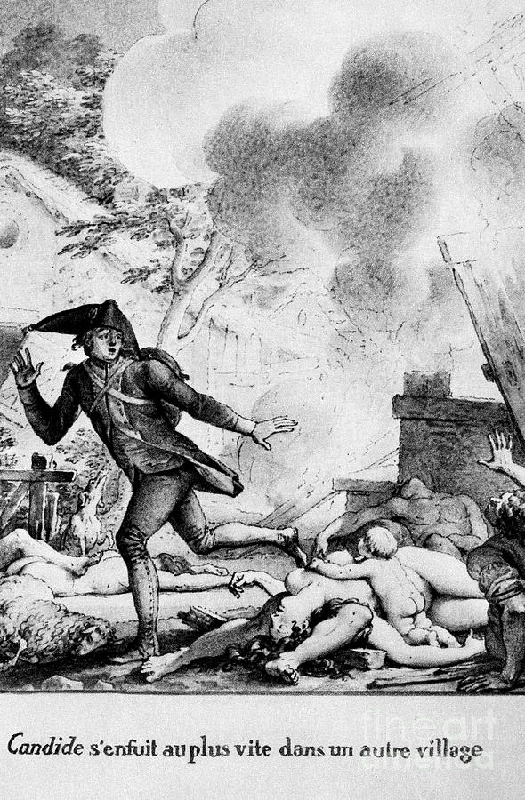
2. (etický) krok: Obhajoba proti empirickým námitkám
Gottfried W. Leibniz
4. Theodicea
Např. pozdější Voltairovy námitky v románu Candide (války, nemoci, katastrofy atp.)
Banalizace zla – v životě je víc radosti než bolesti.
„Syndrom princezny na hrášku“ (O. Marquard): Čím více zla ze světa mizí, tím více jsme si vědomi toho zla, které zbývá.
„Lidé jsou natolik choulostiví, že si stěžují i na nejmenší zlo, jako by pohltilo veškerá dobra, z nichž se těšili“ (§ 259).
Bonizace zla: zlo má vyšší funkci nebo smysl v řádu světa.
„Řekne se však, že ve srovnání s dobry jsou zla veliká a početná: to je omyl. Naše dobra se nám jeví malá jen z nedostatku pozornosti, a tato pozornost v nás musí být vzbuzena jistou příměsí zla“ (§ 13).
I konkrétní zla mohou mít pozitivní funkci: Bolestivé tresty kupříkladu slouží k polepšení (§ 23).

